Slide 1
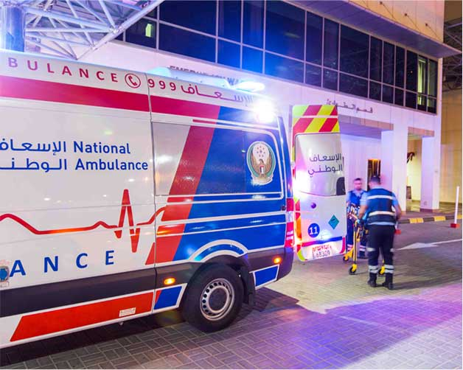
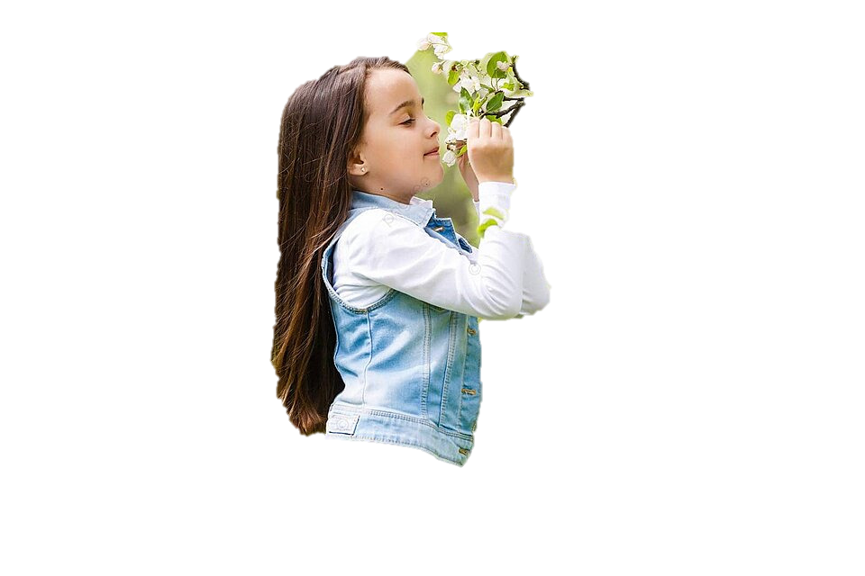
الدرس الرابع
المعيار | المخرج | عنوان الدرس | الوحدة
ينفذ تعليمات وارشادات الامن والسلامة في بيئة العمل و يطبق إجراءات السلامة عند التعرض لأي مسببات للحساسية من الزهور او مواد التعقيم المستخدمة. | يلتزم بشروط واجراءات الامن والسلامة في مكان العمل | الأدوات الحادة | يُنسق الزهور والهدايا
السؤال الأول : رتب الخطوات التي يجب اتباعها عند تعرضي للحساسية من الزهور :

Slide 2
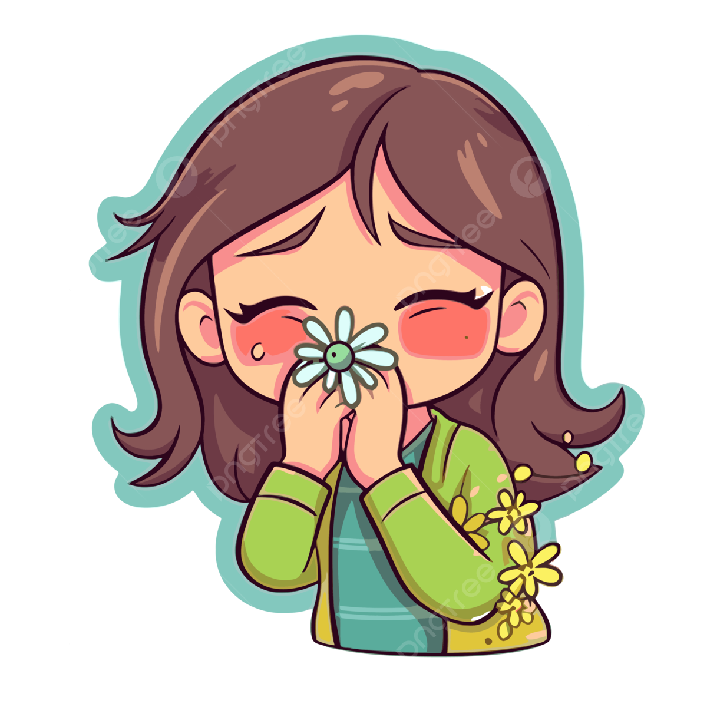
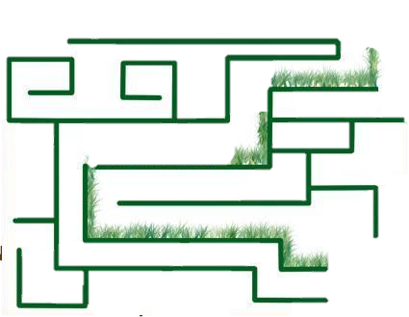
الدرس الرابع
المعيار | المخرج | عنوان الدرس | الوحدة
ينفذ تعليمات وارشادات الامن والسلامة في بيئة العمل و يطبق إجراءات السلامة عند التعرض لأي مسببات للحساسية من الزهور او مواد التعقيم المستخدمة. | يلتزم بشروط واجراءات الامن والسلامة في مكان العمل | الأدوات الحادة | يُنسق الزهور والهدايا
السؤال الثاني : صل من يمكنه مساعدتك عنما تتعرض للحساسيه من الزهور؟

Slide 3
الدرس الرابع
المعيار | المخرج | عنوان الدرس | الوحدة
ينفذ تعليمات وارشادات الامن والسلامة في بيئة العمل و يطبق إجراءات السلامة عند التعرض لأي مسببات للحساسية من الزهور او مواد التعقيم المستخدمة. | يلتزم بشروط واجراءات الامن والسلامة في مكان العمل | الأدوات الحادة | يُنسق الزهور والهدايا
السؤال الثالث : قم بتلوين الزهور

